Slide 1

Вставні слова, розділові знаки при них

Slide 2
Вставні слова – це слова, які виражають ставлення мовця до сказаного.
Сьогодні буде дощ, безумовно.
Сьогодні, на жаль, буде дощ.
На думку синоптиків, сьогодні буде дощ.
До таких слів та словосполучень не можна поставити питання від інших слів у реченні, тому вони не бувають членами речення і на письмі виділяються комами.

Slide 3
Групи вставних слів
Що виражають | Слова і словосполучення
Впевненість чи сумнів | безперечно, звичайно, мабуть, очевидно, напевно, безумовно, справді, певна річ, правду кажучи, щоправда, здається, сподіваюся
Порядок викладу думок | по-перше, по-друге, отже, з одного боку, з іншого боку, до речі, між іншим, крім того, наприклад
Емоційне ставлення до сказаного | на щастя, на диво, на радість, нарешті, на жаль, на сором, соромно казати, шкода.
Привернення уваги | бачиш, бач, вірите, знаєш, уявляєш, уявіть собі, майте на увазі, зверніть увагу, між нами кажучи, слово честі, чуєте.
Слова ввічливості | будь ласка, вибачте, прошу вас
Джерело повідомлення | по-моєму, на думку, кажуть, як кажуть, за словами, мовляв, за висловом…

Slide 4
Вправа. Перепишіть речення, підкресліть однією лінією вс і надпишіть, що вони виражають.
Збоку, очевидно, в просi обiзвалася курiпка.
Я забрела сюди, насправді, випадково.
I, здається, з лiсу вийшов на узлiсся Лiсовик, став, заслухавсь, задивився, стрепенувсь i знову зник.
Всю довгу нiч проклятий сич на хатi стогне! I, дивна рiч, сон тихий вiд мене гоне.
Кажуть, хороші сни збуваються восени.
За свiдченням лiтописцiв, мiсто Бiла Церква було засноване 1032 року.
Отже, скільки років виповнилося мiсту?

Slide 5
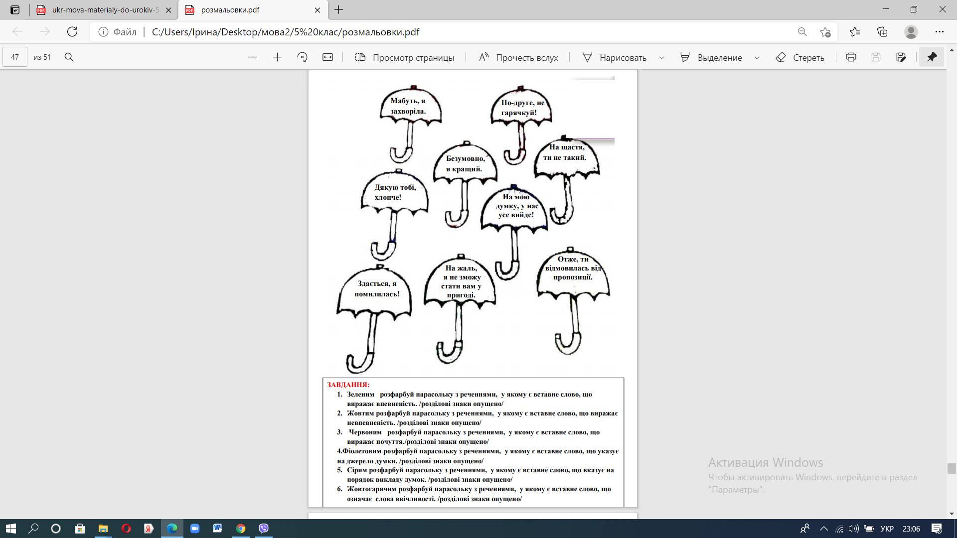
Вправа. Вкажіть, що виражають вставні слова у реченнях, написаних на парасольках.

Slide 6
Вправа. Доповніть речення вставними словами і запишіть їх, розставляючи розділові знаки.
Поїзд прибув із запізненням.
Ми заблудилися в лісі, але потім натрапили на дорогу.
Поставлене завдання було виконано.
Новий фільм цікавий.
Як пройти до драматичного театру?

Slide 7
Домашнє завдання
1. Виконай вправи уроку.
2. Вивчи теоретичний матеріл (правила).

